Slide 1



TRƯỜNG TIỂU HỌC ÁI MỘ A
Bài giảng điện tử Lớp 3
Môn: Toán
Bảng nhân 4 (tiết 2)

Slide 2









Slide 3








2. Chọn kết quả đúng với mỗi phép tính
12
24
20
36
8
32

Slide 4

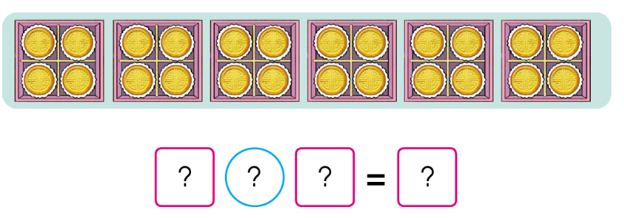

4
x
6
24

Slide 5
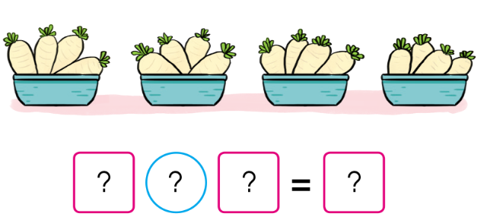
4
x
4
16

Slide 6

12
16
20
24
28
32
36
40
b) Vẽ các chấm tròn thích hợp với mỗi phép nhân sau: 4 x 3; 4 x 7

Slide 7
4 x 3
4 x 7

Slide 8
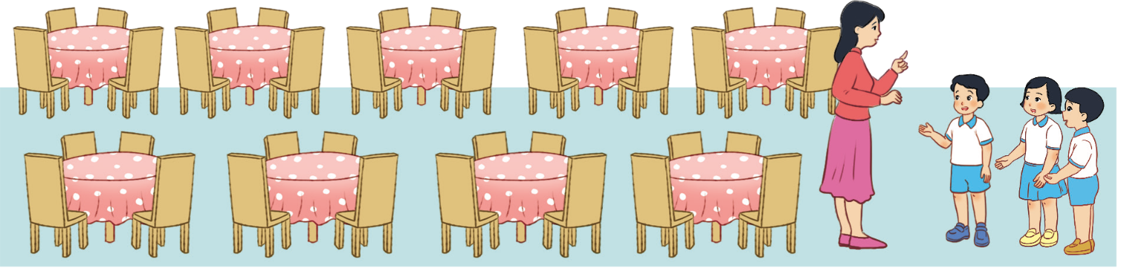
Tóm tắt
Bài giải
1 bàn: 4 chỗ ngồi
9 bàn như thế có tất cả số chỗ ngồi là:
9 bàn: ... chỗ ngồi ?
4 x 9 = 36 (chỗ ngồi)
Đáp số: 36 chỗ ngồi

Slide 9


b) Kể một tình huống sử dụng phép nhân 4 x 5 trong thực tế.

Slide 10



